Slide 1

软 件 工 程
Software Engineering
主讲：杨谊
E-mail : yiyang20110130@163.com

Slide 2
引言
软件计划明确了软件开发的目标，规划了具体的开发方案
组织职能的实施为计划的实现提供了组织机构和资源配置方面的保证
但是，计划规定的目标再好，人员组织得再合理，如果没有有效的控制作为保证，软件开发目标也是难以实现的
因此，控制是十分重要的管理活动

Slide 3
引言
控制就是掌握被控制的对象，不让它任意活动或超出规定范围活动，尽量使一切活动都按照预定的计划进行，向预期的目标前进。
本章结合软件开发的特点，着重讲述：
  软件风险管理
  质量保证
  配置管理

Slide 4
任务
前面的课程中已经多次涉及到软件项目管理的内容
  第11章计划的重点：关键路径
  第12章组织的重点：项目组的3种组织方式
  第13章控制的重点：风险识别和处理策略，质量保证是否等于测试
  第14章维护的重点：软件维护的过程和分类

Slide 5
13.1 风 险 管 理
13.1.1 软件风险分类
13.1.2 风险识别
13.1.3 风险预测
13.1.4 处理风险的策略

Slide 6
13.1.1 软件风险分类
风险有两个显著特点：
不确定性：标志风险的事件可能发生也可能不发生。
损失：风险变成了现实，就会造成不好的后果或损失。
分析风险时，重要的是：
量化不确定性的程度
量化与每个风险相关的损失程度

Slide 7
13.1.1 软件风险分类
1．按照风险的影响范围分类
（1）项目风险
（2）技术风险
（3）商业风险

Slide 8
13.1.1 软件风险分类
1．按照风险的影响范围分类
（1）项目风险
（2）技术风险
（3）商业风险
项目风险是指预算、进度、人力、资源、客户及需求等方面的潜在问题和它们对软件项目的影响。
项目复杂程度、规模以及结构不确定性也是项目风险因素。
这类风险威胁项目计划，可能会拖延项目进度并且增加项目成本。

Slide 9
13.1.1 软件风险分类
1．按照风险的影响范围分类
（1）项目风险
（2）技术风险
（3）商业风险
技术风险是指设计、实现、接口、验证、维护等方面的潜在问题。
此外，规格说明的二义性、技术的不确定性、技术陈旧和“前沿”技术也是技术风险因素。
这类风险威胁软件产品的质量和交付时间。
一般说来，存在技术风险是因为问题比我们设想的更难解决。

Slide 10
13.1.1 软件风险分类
1．按照风险的影响范围分类
（1）项目风险
（2）技术风险
（3）商业风险
商业风险包括：
  正在开发一个没有人真正需要的“优秀产品”（市场风险）。
  正在开发一个不再符合公司的整体商业策略的产品（策略风险）。
  由于重点转移或人事变动而失去了高级管理层的支持（管理风险）。
  没有获得预算或人力上的保证（预算风险）。

Slide 11
13.1.1 软件风险分类
2．按照风险的可预测性分类
（1）已知风险
（2）可预测的风险
（3）不可预测的风险

Slide 12
13.1.1 软件风险分类
2．按照风险的可预测性分类
（1）已知风险
（2）可预测的风险
（3）不可预测的风险
通过仔细评估项目计划、开发项目的商业和技术环境，以及其他可靠的信息，发现的风险。
举例：
  不现实的交付日期
  没有描述需求或软件范围的文档存在
  恶劣的开发环境

Slide 13
13.1.1 软件风险分类
2．按照风险的可预测性分类
（1）已知风险
（2）可预测的风险
（3）不可预测的风险
从过去项目的经验中推测出来的风险。
举例：
人员变动
缺乏与客户的沟通
因忙于维护工作而减少开发人员

Slide 14
13.1.1 软件风险分类
2．按照风险的可预测性分类
（1）已知风险
（2）可预测的风险
（3）不可预测的风险
可能而且确实会出现，但是很难事先识别出它们。
举例：
  市场的变化
  投资、开发政策的变化

Slide 15
13.1 风 险 管 理
13.1.1 软件风险分类
13.1.2 风险识别
13.1.3 风险预测
13.1.4 处理风险的策略

Slide 16

13.1.2 风险识别
“如果你不主动地攻击风险，风险将主动地攻击你”。
需要系统化地识别出一般性风险和特定产品的风险。

Slide 17
13.1.2 风险识别
风险要素 | 相关因素
产品规模 | 软件总体规模
商业影响 | 管理或市场所施加的约束
客户特性 | 客户素质以及开发者和客户定期通信的能力
过程定义 | 软件过程已被定义的程度以及软件开发组织遵守软件过程的程度
开发环境 | 开发产品的工具的可用性和质量
所用技术 | 开发系统的复杂性及系统所包含的技术的“新奇性”
人员数目与经验 | 参加工作的软件工程师的总体技术水平及项目经验

Slide 18
13.1.2 风险识别
1．产品规模风险
是否用LOC或FP估算产品规模？
估算出的产品规模的可信度如何？
是否用程序、文件或事务的数目来估算产品规模？
产品规模与以前产品平均规模相差的百分比是多少？
产品创建或使用的数据库的规模有多大？
产品的用户数有多少？
产品需求变动数有多少？产品交付前有多少个变动？交付后有多少个变动？
重用的软件量有多大？

Slide 19
13.1.2 风险识别
2．商业风险
本产品对公司收入有何影响？
本产品是否受到高级管理层的重视？
交付期限是否合理？
打算使用本产品的客户数及本产品符合他们需要的程度？
本产品必须能够与之互操作的其他产品的数目？
终端用户的水平如何？
必须生成并交付给客户的产品文档的质与量如何？
政府对产品开发的约束？
延迟交付将使成本增加多少？
产品缺陷将使成本增加多少？

Slide 20
13.1.2 风险识别
3．与客户相关的风险
以前是否与这个客户合作过？
该客户对需要什么是否有固定想法？他已经把需求写下来了吗？
该客户是否同意花时间召开正式的需求收集会，以确定项目范围？
该客户是否愿意建立与开发者之间的快速通信渠道？
该客户是否愿意参加复审工作？
该客户是否具有该产品领域的技术素养？
该客户是否放手让开发人员工作？
该客户是否理解软件过程？

Slide 21
13.1.2 风险识别
4．过程风险
（1）过程问题
（2）技术问题

Slide 22
13.1.2 风险识别
（1）过程问题
高级管理层认识到标准的软件开发过程的重要性了吗？
团队是否已经写好了用于本项目的软件过程说明？
开发人员是否愿意按照文档中描述的软件过程进行开发工作？
该软件过程是否用于其他项目？
是否为每位软件开发者和管理者都提供了书面的软件工程标准？
是否已经为软件过程中定义的所有交付物建立了文档提纲和示例？
是否定期地对需求规格说明、设计和代码进行正式的技术复审？

Slide 23
13.1.2 风险识别
是否每次正式技术复审的结果（含发现的错误和使用的资源）都建立了文档？
是否有某种机制来保证项目开发工作符合软件工程标准？
是否使用了配置管理来保持软件需求、设计、代码和测试用例之间的一致性？
是否使用了某种机制来控制影响软件的用户需求变化？
对于每份子合同，是否都有文档化的工作说明、软件需求规格说明及软件开发计划？
是否有一个过程用来跟踪和复审子合同执行情况？

Slide 24
13.1.2 风险识别
（2）技术问题
是否使用了应用规格说明技术来辅助开发者与客户之间的通信？
是否使用了特定的方法进行软件分析？
是否使用了特定的方法进行数据和体系结构设计？
是否90%以上的代码都使用高级语言编写？
是否定义并使用了特定的代码文档规则？
是否使用了特定的方法来设计测试用例？
是否使用了软件工具来支持计划和跟踪活动？
是否使用了配置管理工具来控制和跟踪软件过程中的变动活动？

Slide 25
13.1.2 风险识别
是否使用了软件工具来支持软件分析和设计过程？
是否使用了软件工具来创建软件原型？
是否使用了软件工具来支持测试过程？
是否使用了软件工具来支持文档的生成与管理？
是否收集了所有软件项目的质量度量值？
是否收集了所有软件项目的生产率度量值？

Slide 26
13.1.2 风险识别
5．技术风险
将使用的技术对于你的组织而言是新的吗？
为满足客户需求是否需要创造新的算法或输入/输出技术？
软件是否需要与新的或未经验证的硬件接口？
软件是否需要与别的开发商提供的未经验证的软件产品接口？
软件是否需要与功能和性能都未在本应用领域得到验证的数据库系统接口？
产品需求中是否要求采用特殊的用户界面？

Slide 27
13.1.2 风险识别
产品需求中是否要求创建与你的组织以前开发过的构件不同的程序构件？
用户需求中是否要求使用新的分析、设计或测试方法？
用户需求中是否要求使用非常规的软件开发方法（如形式化方法、基于人工智能技术的方法、人工神经网络）？
用户需求中是否对产品性能有过分的约束？
客户是否不能断定其要求的功能是“可行的”？

Slide 28
13.1.2 风险识别
6．开发环境风险
是否有可用的软件项目管理工具？
是否有可用的分析和设计工具？
分析和设计工具是否支持适用于所开发产品的方法？
是否有可用的编译器或代码生成器，且适用于所开发的产品？
是否有可用的测试工具，且适用于所开发的产品？
是否有可用的软件配置管理工具？
环境是否利用了数据库或数据仓库？
是否所有软件工具都已经集成在一起了？

Slide 29
13.1.2 风险识别
7．人员风险
是否有最优秀的人才可用？
人员在技术上是否配套？
是否有足够人员可用？
开发人员能否自始至终地参加整个项目的工作？
项目组成员是否已经接受过使用每件工具的培训？
本地是否有专家能回答关于工具的问题？
关于工具的联机帮助和文档是否是恰当的？

Slide 30
13.1.2 风险识别
项目组成员是否都能全部时间参加工作？
开发人员对自己的工作是否有正确的期望？
开发人员是否已接受了必要的培训？
开发人员的流动是否不影响工作的连续性？

Slide 31
13.1 风 险 管 理
13.1.1 软件风险分类
13.1.2 风险识别
13.1.3 风险预测
13.1.4 处理风险的策略

Slide 32
13.1.3 风险预测
从两个方面来评估风险：
  风险变成现实的可能性或概率
  风险变成现实时所造成的后果

Slide 33
13.1.3 风险预测
1．评估风险后果
灾难性的
代表严重的
代表轻微的
代表可忽略的

Slide 34
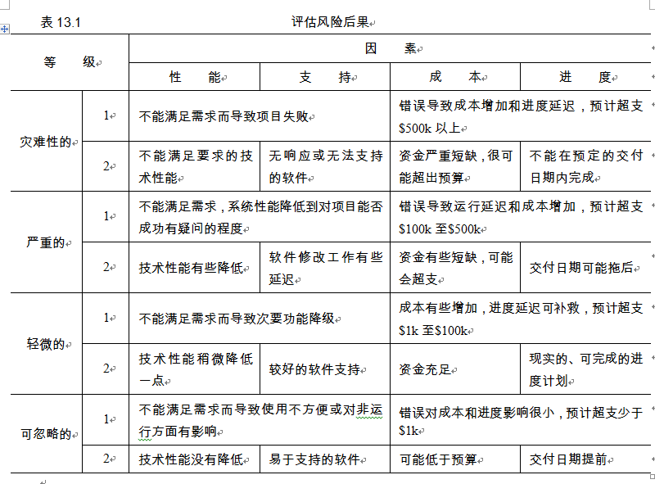

Slide 35
13.1.3 风险预测
PS：产品规模风险，BU：商业风险，CU：与客户相关的风险，TE：技术风险，DE：开发环境风险，ST：人员风险
2．建立风险表
风险内容 | 类别 | 概率 | 影响
规模估算不准确 | PS | 60% | 2
用户数目超出计划 | PS | 40% | 3
低估了重用程度 | PS | 40% | 2
交付日期要求提前 | BU | 20% | 4
资金可能流失 | BU | 50% | 1
用户改变需求 | CU | 80% | 3
技术达不到预期水平 | CU | 70% | 4
缺少工具培训 | DS | 10% | 2
人员缺乏经验 | ST | 20% | 3
人员流动频繁 | ST | 30% | 2
4最严重，1最轻微。

Slide 36
13.1.3 风险预测
2．风险排序（按影响和概率综合）
风险内容 | 类别 | 概率 | 影响
技术达不到预期水平 | CU | 70% | 4
用户改变需求 | CU | 80% | 3
用户数目超出计划 | PS | 40% | 3
交付日期要求提前 | BU | 20% | 4
规模估算不准确 | PS | 60% | 2
低估了重用程度 | PS | 40% | 2
人员缺乏经验 | ST | 20% | 3
人员流动频繁 | ST | 30% | 2
资金可能流失 | BU | 50% | 1
缺少工具培训 | DS | 10% | 2
为什么4级反而在3级后面？

Slide 37
13.1.3 风险预测
从管理的角度看，风险影响和风险概率的作用是不同的。
对一个具有高影响但发生概率很低的风险因素，不应该花费太多管理时间。
关注：
  高影响且中到高概率
  低影响且高概率

Slide 38
13.1 风 险 管 理
13.1.1 软件风险分类
13.1.2 风险识别
13.1.3 风险预测
13.1.4 处理风险的策略

Slide 39
13.1.4 处理风险的策略
风险避免（或缓解）
风险监控
风险管理
意外事件计划

Slide 40
13.1.4 处理风险的策略
1．风险避免
采用主动的策略来处理风险，通过建立风险缓解计划来达到。
例如，人员频繁流动的概率是0.70（相当高），预测该风险发生时将对项目成本和进度有严重影响。
分析人员流动的原因（如工作条件恶劣，报酬低，劳动力市场竞争激烈）。
缓解处于管理控制之下的原因。
关于每项开发活动的信息都在组内广泛地传播。
所有开发工作都经过项目组的复审，从而使得不止一个人熟悉该项工作。
为每个关键的技术人员指定一个后备人员。

Slide 41
13.1.4 处理风险的策略
2．风险监控
随着项目的进展，风险监控活动也就开始了。项目管理者监控指出风险概率正在变高还是变低的因素。
以上述的人员频繁流动的风险为例，可以监控下述因素。
项目组成员对于项目压力的态度。
项目组的凝聚力。
项目组成员彼此间的关系。
与工资和奖金相关的潜在问题。
在公司内和公司外获得其他工作岗位的可能性。
前述的风险缓解措施的效力。

Slide 42
13.1.4 处理风险的策略
3．风险管理和意外事件计划
风险管理和意外事件计划是假设缓解风险的努力失败了，风险变成了现实。
风险缓解、监控和管理将花费额外的项目成本（如“备份”每个关键的技术人员），因此，风险管理的任务之一，就是评估何时由风险缓解、监控和管理措施所产生的效益低于实现它们所花费的成本。
这实质上就是要做一次常规的成本/效益分析。一般说来，如果采取某项风险缓解措施所增加的成本大于其产生的效益，则项目管理者很可能决定不采取这项措施。

Slide 43
13.2 质 量 保 证
13.2.1 软件质量
13.2.2 软件质量保证措施

Slide 44
13.2.1 软件质量
软件质量就是“软件与明确地和隐含地定义的需求相一致的程度”。
  软件符合明确叙述的功能和性能需求
  文档中明确描述的开发标准
  所有专业开发的软件都应具有的隐含特征的程度

Slide 45
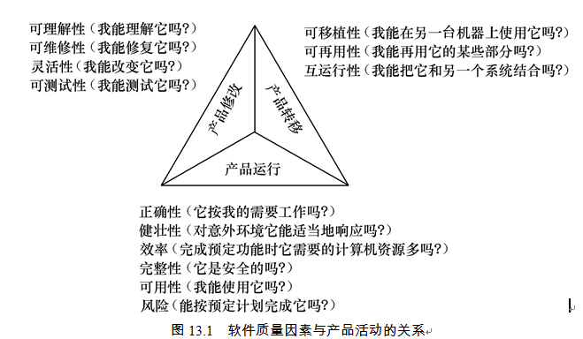
13.2.1 软件质量

Slide 46
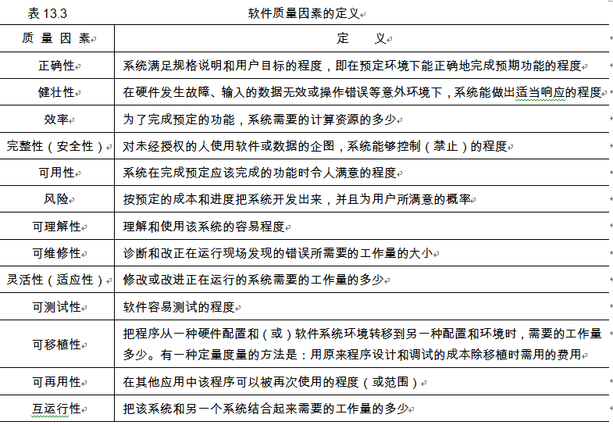

Slide 47
13.2 质 量 保 证
13.2.1 软件质量
13.2.2 软件质量保证措施

Slide 48
13.2.2 软件质量保证措施
软件质量保证的措施（software quality assurance，SQA）
基于非执行的测试：保证在编码之前各阶段产生的文档的质量
基于执行的测试：在程序编写出来之后进行，它是保证软件质量的最后一道防线
程序正确性证明：使用数学方法来严格验证程序是否与对它的说明完全一致

Slide 49
13.2.2 软件质量保证措施
1．技术复审
正式技术复审的明显优点是能够较早地发现错误，防止错误被传播到软件过程的后续阶段。
统计表明，在大型软件产品中检测出的错误，有60%～70%属于规格说明错误或设计错误。
研究表明，正式技术复审在发现规格说明错误和设计错误方面的有效性高达75%。复审过程将极大地降低后续开发和维护阶段的成本。

Slide 50
13.2.2 软件质量保证措施
2．走查
走查组由4～6名成员组成。
以规格说明走查组为例，成员至少包括一名负责起草规格说明的人，一位负责该规格说明的管理员，一位客户代表，以及下阶段开发组（在本例中是设计组）的一名代表和SQA小组的一名代表。
走查组组长引导该组成员走查文档，力求发现尽可能多的错误。走查组的任务仅仅是标记出错误而不是改正错误，改正错误的工作应该由该文档的编写组完成。走查的时间不要超过2h。

Slide 51
13.2.2 软件质量保证措施
3．审查
审查的范围要比走查广泛得多，它的步骤也比较多。
综述：由负责编写文档的一名成员向审查组成员综述该文档，在综述会议结束时把文档分发给每位与会者。
准备：评审员仔细阅读文档。最好列出在审查中发现的错误的类型，并按发生频率把错误类型分级，以辅助审查工作的进行。这些列表有助于评审员们把注意力集中到最常发生错误的区域。
审查：评审组仔细审查整个文档。和走查一样，目的也是找出文档中的错误，而不是改正它们。通常每次审查不超过90min。
返工：文档的作者负责解决在书面报告中列出的所有错误及问题。
跟踪：组长必须确保所提出的每个问题都得到了圆满的解决，检查对文档所做的每个修正，以确保没有引入新的错误。

Slide 52
13.2.2 软件质量保证措施
4．程序正确性证明
测试可以暴露程序中的错误，是保证软件可靠性的重要手段。
但是，测试只能证明程序中有错误，并不能证明程序中没有错误。
正确性证明的基本思想是证明程序能完成预定的功能，因此，应该提供对程序功能的严格数学说明，然后根据程序代码证明程序确实能实现它的功能说明。

Slide 53
13.2.2 软件质量保证措施
如果在程序的若干个点上，设计者可以提出关于程序变量及它们的关系的断言，那么在每一点上的断言都应该永远是真的。
假设在程序的P1, P2, …, Pn等点上的断言分别是a(1), a(2), …, a(n)，其中a(1)必须是关于程序输入的断言，a(n)必须是关于程序输出的断言。
为了证明在点Pi和Pi+1之间的程序语句是正确的，必须证明执行这些语句之后将使断言a(i)变成a(i+1)。
如果对程序内所有相邻点都能完成上述证明过程，则证明了输入断言加上程序可以导出输出断言。
如果输入断言和输出断言是正确的，而且程序确实是可以终止的（不包含死循环），则上述过程就证明了程序的正确性。

Slide 54
13.3 配 置 管 理
13.3.1 软件配置
13.3.2 软件配置管理过程

Slide 55
13.3.1 软件配置
1．软件配置项
计算机程序（源代码和可执行程序）
描述计算机程序的文档（供技术人员或用户使用）
数据（程序内包含的或在程序外的）。
上述项组成了在软件过程中产生的全部信息，统称为软件配置项。

Slide 56
13.3.1 软件配置
2．基线
IEEE把基线定义为：已经通过了正式复审的规格说明或中间产品，它可以作为进一步开发的基础，并且只有通过正式的变化控制过程才能改变它。
基线就是通过了正式复审的软件配置项。
在软件配置项变成基线之前，可以迅速而非正式地修改它。
一旦建立了基线之后，虽然仍然可以实现变化，但是，必须应用特定的、正式的过程（称为规程）来评估、实现和验证每个变化。

Slide 57
13.3.1 软件配置
（1）系统规格说明
（2）软件项目计划
（3）软件需求规格说明
  a．图形化的分析模型
  b．处理规格说明
  c．原型
  d．数学规格说明
（4）初步的用户手册
（5）设计规格说明
  a．数据设计描述
  b．体系结构设计描述
  c．模块设计描述
  d．界面设计描述
  e．对象描述（若使用面向对象技术）
  （6）源代码清单
（7）测试规格说明
  a．测试计划和过程
  b．测试用例和结果记录
（8）操作和安装手册
（9）可执行程序
  a．模块的可执行代码
  b．链接的模块
（10）数据库描述
  a．模式和文件结构
  b．初始内容
（11）联机用户手册
（12）维护文档
  a．软件问题报告
  b．维护请求
  c．工程变化命令
（13）软件工程的标准和规程
（14）软件工具
编辑器
编译器
其他CASE工具

Slide 58
13.3 配 置 管 理
13.3.1 软件配置
13.3.2 软件配置管理过程

Slide 59
13.3.2 软件配置管理过程
5项任务：
标识
版本控制
变化控制
配置审计
状态报告

Slide 60
13.3.2 软件配置管理过程
1．标识软件配置中的对象
单独命名每个配置项，然后用面向对象方法组织它们。可以标识出两类对象：基本对象和聚集对象。
每个对象都有一组能唯一地标识它的特征：名字、描述、资源表和“实现”。对象描述是数据项的列表，它标识：
该对象表示的软件配置项类型（如文档、程序和数据）；
项目标识符以及变化和（或）版本信息。资源是该对象提供、处理、引用或需要的实体，如数据、函数甚至变量名都可作为对象资源。

Slide 61
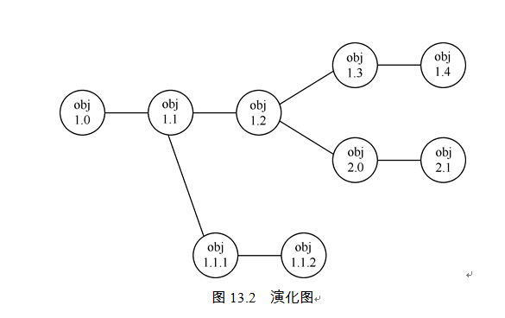
13.3.2 软件配置管理过程

Slide 62
13.3.2 软件配置管理过程
人们已经开发出许多自动化的软件配置管理工具（如CCC、RCS、SCCS），用以辅助完成标识（及其他软件配置管理）工作。
工具被设计为仅仅保持最新版本的完整拷贝，为了得到程序或文档的早期版本，要从最新版本中“减去”变化。
这种模式使得当前的配置立即可用，其他版本也容易得到。

Slide 63
13.3.2 软件配置管理过程
2．版本控制
版本控制联合使用规程和工具，以管理在软件工程过程中所创建的配置对象的不同版本。
实现这个目标的方法是，把属性和软件的每个版本关联起来，然后通过描述一组所期望的属性来指定和构造所需要的配置。

Slide 64
13.3.2 软件配置管理过程
为了构造一个程序的给定版本的适当变体，可以赋给每个构件一个“属性元组”。所谓属性元组实际上是一个特征表，当构造软件某版本的特定变体时，该特征表将指出是否应该使用这个构件。为每个变体都赋上一个或多个属性，如为了确定在支持彩色显示器时应该包含哪个构件，可以使用一个“颜色”属性。

Slide 65
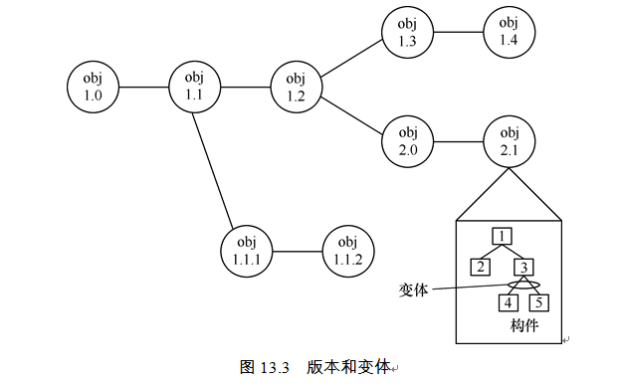
13.3.2 软件配置管理过程

Slide 66
13.3.2 软件配置管理过程
3．变化控制
对于大型软件开发项目来说，无控制的变化将迅速导致混乱。变化控制把人的规程和自动工具结合起来，以提供一个控制变化的机制。
提交”和“提取”过程实现了变化控制的两个主要功能——访问控制和同步控制。访问控制决定哪个软件工程师有权访问和修改一个特定的配置对象，同步控制有助于保证由两名不同的软件工程师完成的并行修改不会相互覆盖。

Slide 67
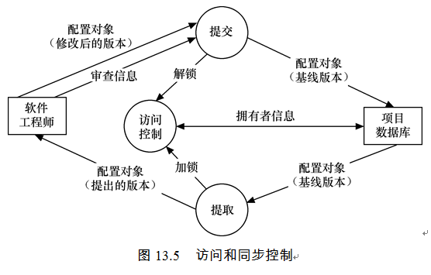
13.3.2 软件配置管理过程

Slide 68
13.3.2 软件配置管理过程
4．配置审计
①正式的技术复审
②软件配置审计

Slide 69
13.3.2 软件配置管理过程
5．状态报告
回答下述问题：
①发生了什么事？
②谁做的这件事？
③这件事是什么时候发生的？
④它将影响哪些其他事物？

Slide 70
13.3.2 软件配置管理过程
每次当一个软件配置项被赋予新的或修改后的标识时，则创建一个配置状态报告条目；
每次当一个变化被变化控制审批者批准（即产生一个ECO）时，则创建一个配置状态报告条目；
每次进行配置审计时，其结果作为配置状态报告的一部分被报告。

Slide 71
13.3.2 软件配置管理过程
配置状态变化对大型软件开发项目的成功有重大影响。当大量人员在一起工作时，可能一个人并不知道另一个人在做什么。
配置状态报告通过改善所有相关人员之间的通信，帮助消除这些问题。

Slide 72
软件开发过程
发布维护 
系统实现（编码，测试）

系统设计

需求分析

软件计划


Slide 73
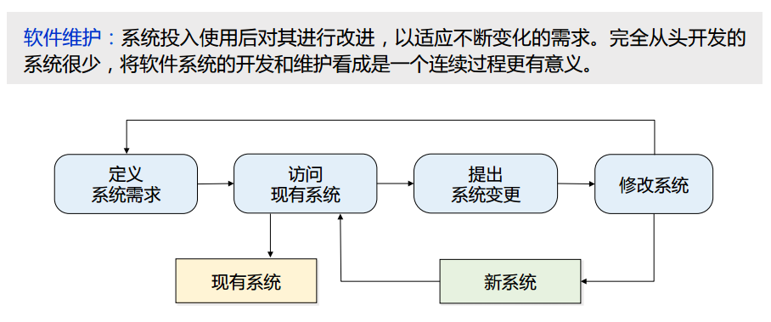
软件维护

Slide 74
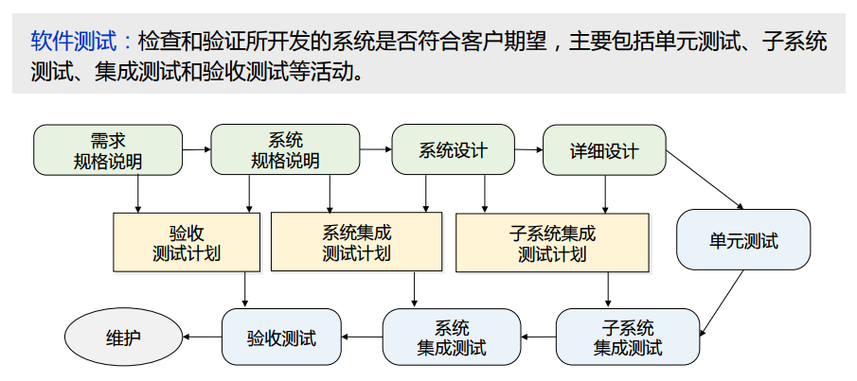
系统实现

Slide 75
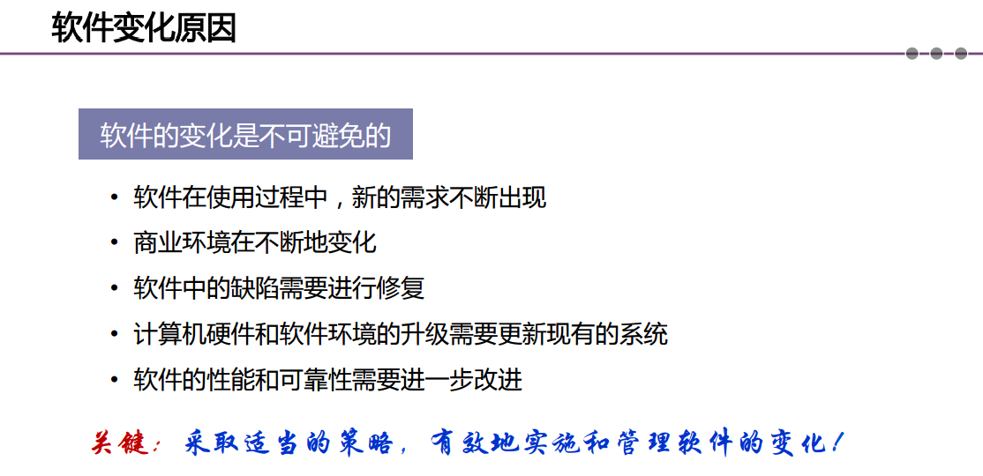

Slide 76
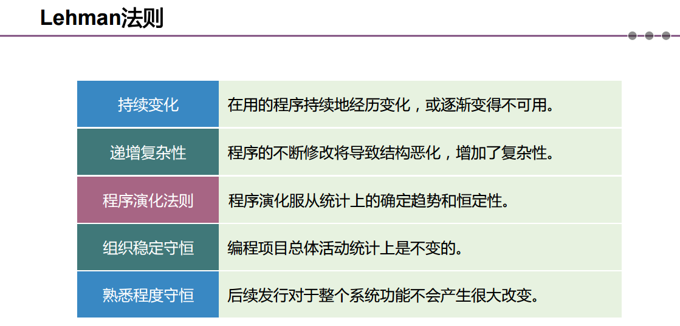

Slide 77
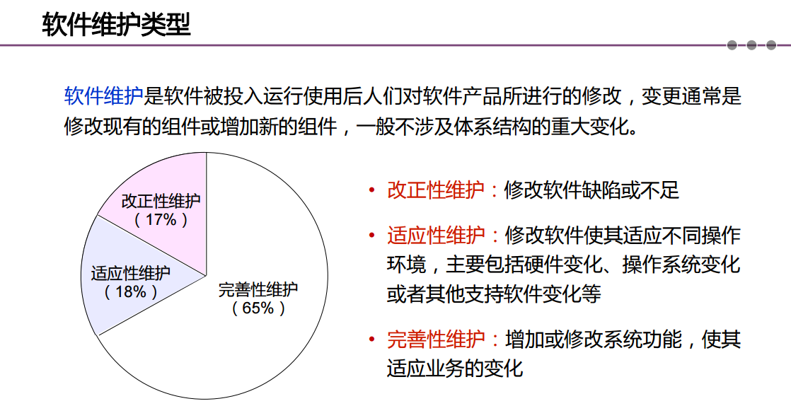

Slide 78
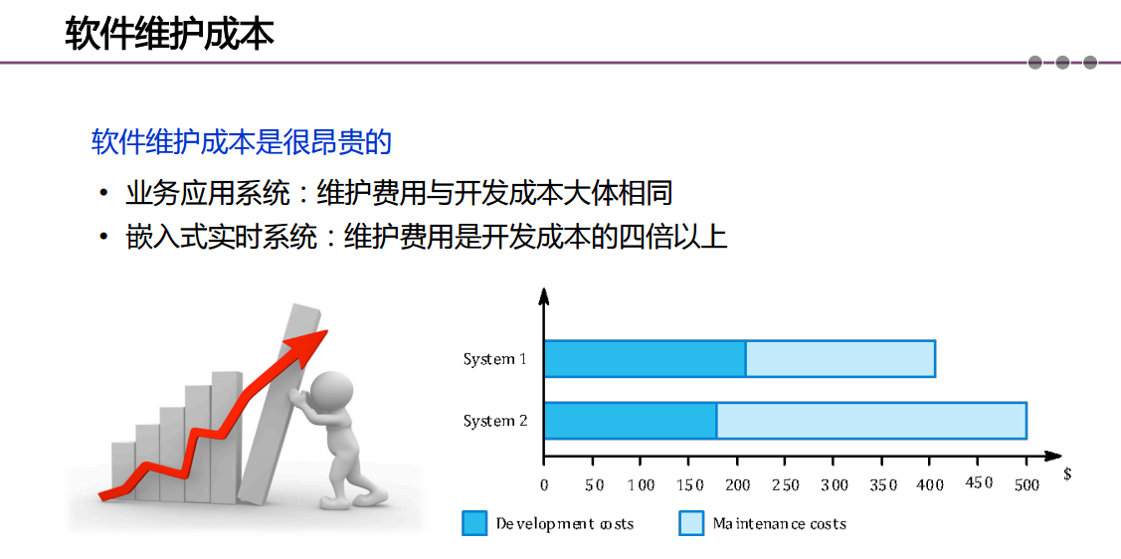

Slide 79
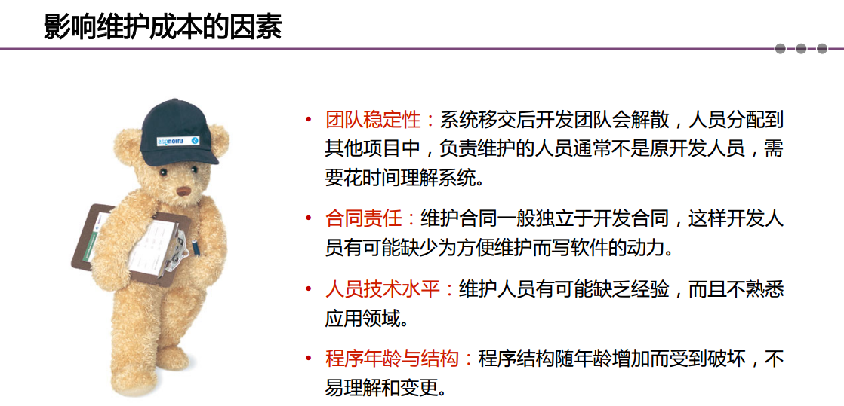

Slide 80
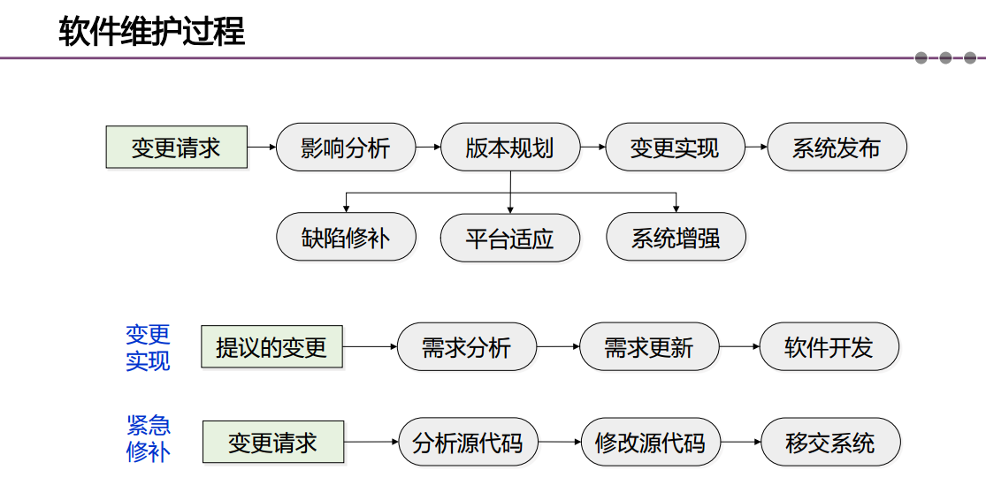

Slide 81
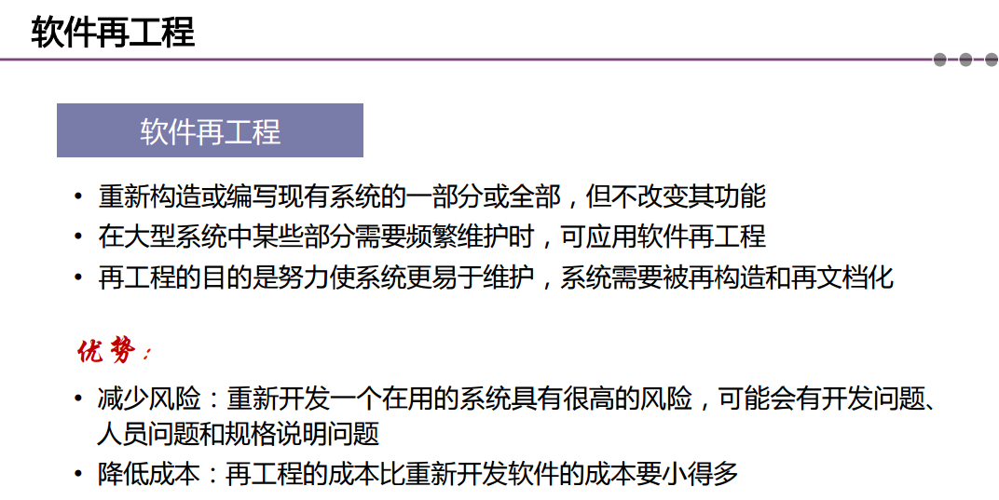

Slide 82
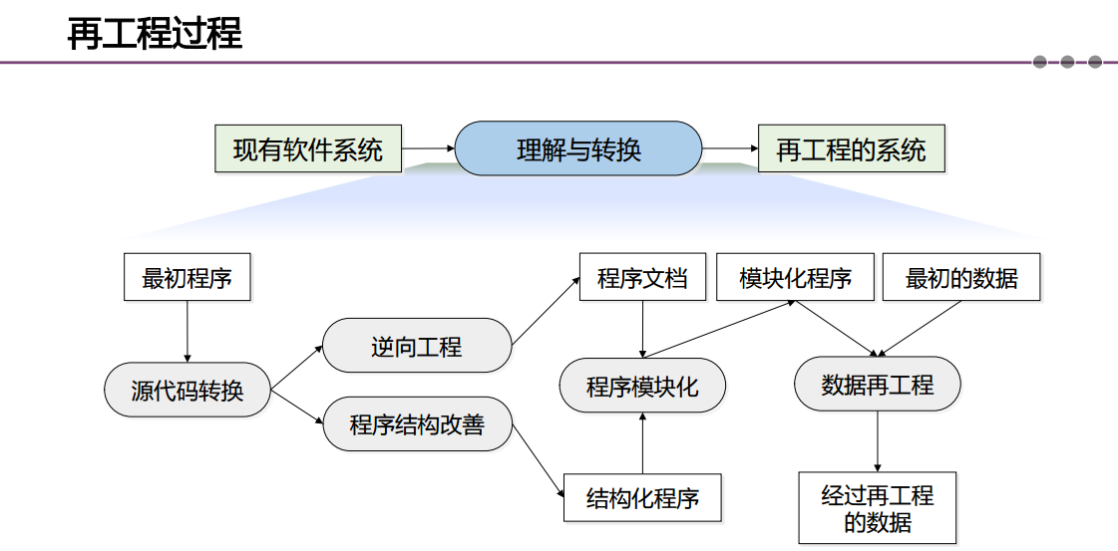

Slide 83
软件开发过程
发布维护

系统实现（编码，测试）

系统设计

需求分析

软件计划


